Slide 1
Assemblée Générale du 25 janvier 2021
Point sur le projet de Baignade Biologique
PCAET : validation des 6 axes du programme d'action
Point sur le projet d'ouverture de la carrière d'Archignat
Santé : vaccination sur le territoire
SIVOM Rive Gauche du Cher :
- approbation de la modification statutaire
- réflexion concernant la prise de compétence "assainissement" obligatoire en 2026 par les EPCI. Projet d'étude en collaboration avec le SIVOM
Signature d'un nouveau bail précaire pour le maintien de l'entreprise APIRUCHE dans l'hôtel d'entreprises jusqu'à la construction de ses nouveaux locaux
Demande de subvention par l'entreprise Optique Grand Rue
Poursuite des dispositifs Fonds Région Unie et Ma Ville mon Shopping en 2021
Recrutement d'un médiateur numérique en collaboration avec le Département
Personnel : heures supplémentaires service de portage de repas
ATDA : signature convention assistance informatique
Projet RAMAttitude03 : participation à l'édition d'un ouvrage pour les Assistances Maternelles de l'Allier sur les activités d'éveil
Questions diverses

Slide 2
Baignade biologique Herculat
Présentation du Projet

Slide 3
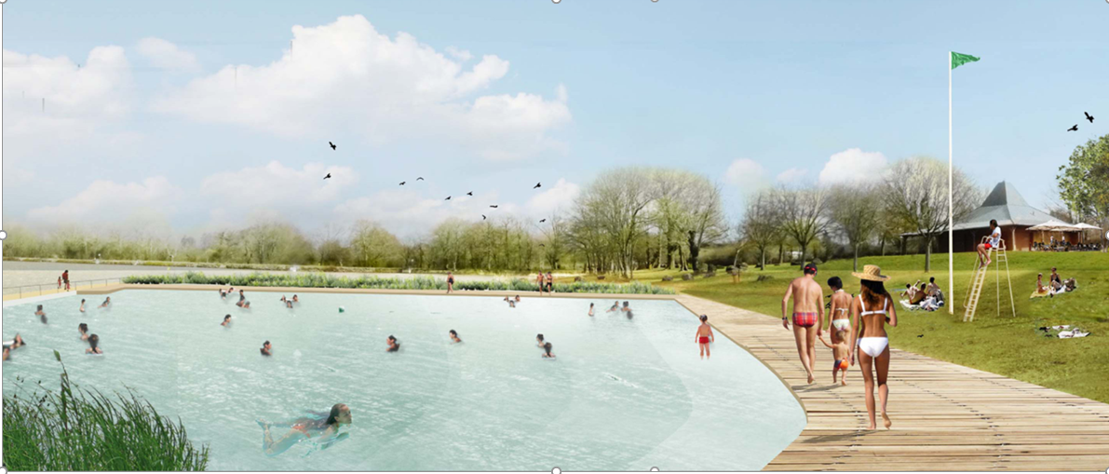

Slide 4
Une baignade biologique : pourquoi ?
Problématique : le plan d’eau d’Herculat de 18 hectares appartient à la commune de TREIGNAT. Depuis plusieurs années, la baignade est interdite au public en saison estivale en raison de la présence de cyanobactéries .
En 2014, une étude touristique a été confiée au cabinet MLV qui a conclu à la nécessité de sécuriser la baignade si on voulait valoriser le camping situé sur ses berges qui comporte 41 emplacements, 6 huttes et 2 chalets (ces derniers appartiennent à la Communauté de Communes). Le site est également doté d’un bâtiment dédié à un snack.
Le projet : création d’une baignade biologique intégrée dans le plan d’eau

Slide 5
la baignade
Ses caractéristiques

Slide 6
Surface totale du projet : 5 665 m²
Surface de la baignade : 1 000 m² pour une profondeur moyenne de 1,30 m :
- la zone d’accès à l’eau composée de trois paliers de 0,25 m, 0,30 m et 0,60m
- le moyen bain d’une profondeur moyenne de 1,00 m
- le grand bain d’une profondeur moyenne de 2,15 m
Surface du biofiltre : 560 m²
Provenance des apports d’eau : remplissage et renouvellement depuis un forage présent sur le site (alimentation par une pompe de 10 m³/h dans la nappe profonde)
Fréquentation de l’équipement : 250 personne/jour
Vidange : conformément au décret d’avril 2019, la vidange s’effectuera gravitairement par une bonde de fond via un collecteur principal. Les eaux sont évacuées en contre bas du plan d’eau d’Herculat, dans le réseau hydrique naturel de la Magieure via le Petit Etang.

Slide 7
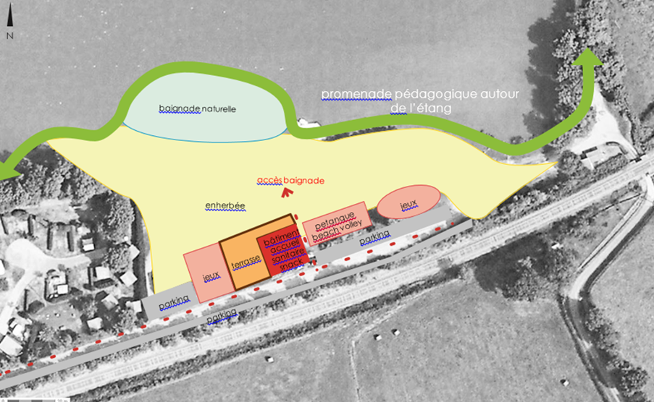

Slide 8
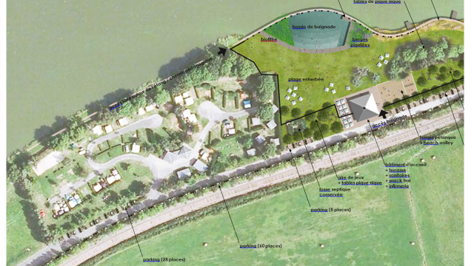

Slide 9
LA CONCEPTION TECHNIQUE DE LA BAIGNADE
Pour créer la baignade, il est prévu l’aménagement d’un remblais de 87 m de long en forme arrondie. Le remblais est prévue à la côte de 402.20 NGF. Elle aura une largeur de 2,25 m en tête.
Côté baignade, il est prévu un mur (niveau des eaux de baignade à la cote de 402.00 NGF). Côté lac, il est prévu un enrochement avec une pente de talus de 3H/2V. Un complexe d’étanchéité type géomembrane est prévu sous le plan d’eau de baignade

Slide 10
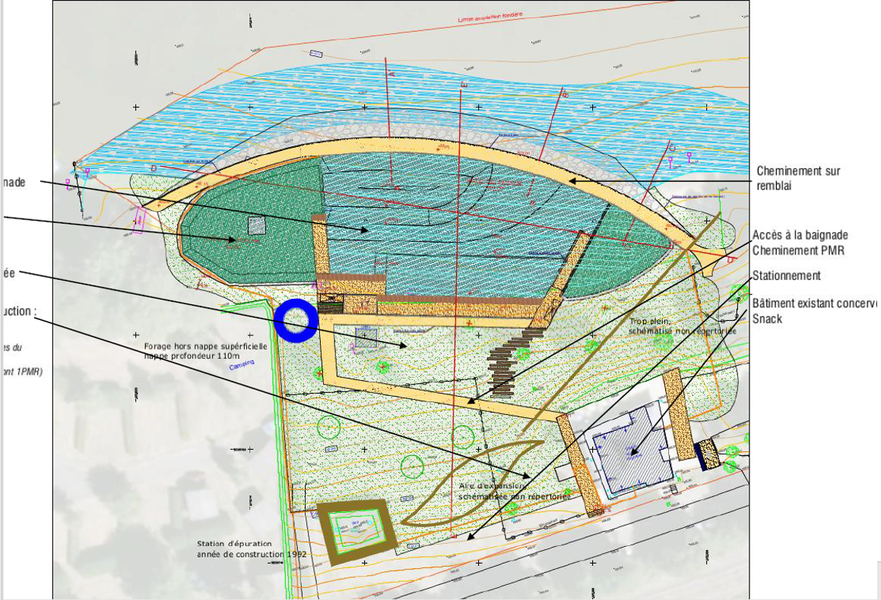

Slide 11
Le fonctionnement hydraulique de la baignade
PRINCIPES D’UNE BAIGNADE BIOLOGIQUE
La baignade biologique fonctionne sur le principe d’une auto-épuration physique, bactériologique et biologique pour une limpidité naturelle. L’eau, dans un circuit fermé, coule successivement depuis les jets d’eau oxygénants et les buses de refoulement dans le bassin de baignade et dans les jardins aquatiques. Elle est ensuite reprise par la surface et par le fond par pompage et répartie dans le biofiltre.
L’espace de baignade s’échelonne sur plusieurs profondeurs successives. Il est complété par une zone d’accès à l’eau. L’eau y est fraîche et limpide, encadrée par une promenade en platelage bois.
L’eau de l’espace de baignade arrive dans le bassin de lagunage par le biais d’un système hydraulique de pompes et canalisations. Les particules organiques en suspension se minéralisent par un processus anaérobique (sans oxygène).

Slide 12
Le fonctionnement hydraulique de la baignade (suite)
Rempli de graviers de différentes granulométries, ce filtre minéral épure l’eau par les bactéries et le système racinaire des végétaux aquatiques (phragmites, roseaux,... ) plantés en surface. Les substances minérales sont transformées en oxygène par les plantes au cours de la photosynthèse. Les colibacilles et autres bactéries nuisibles sont transformés en sels minéraux et deviennent des éléments nutritifs pour les plantes.
Cette eau claire et régénérée est projetée dans l’espace de baignade grâce à des buses et des jets d’eau oxygénants. Ce cycle se renouvelle ainsi 24h/24h pendant la saison d’ouverture au public.
Aux abords du bassin de baignade, non accessible au public, le jardin aquatique est aménagé comme un étang biotope.

Slide 13
Où en est-on sur le projet
Les contrats signés

Slide 14
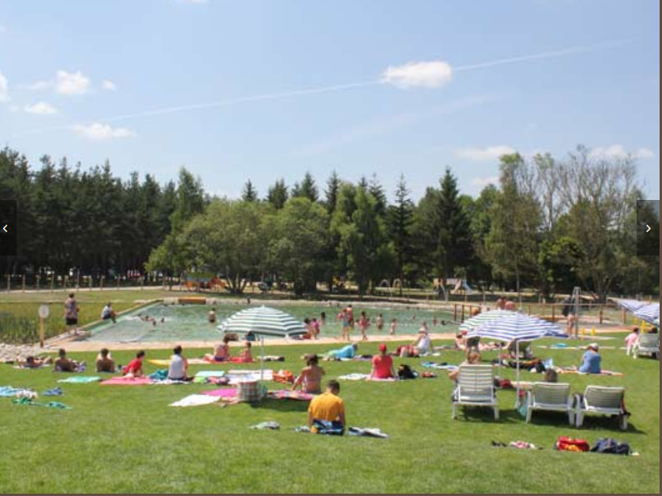
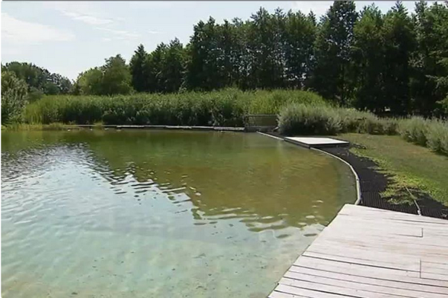
La maîtrise d’oeuvre
Maitre d’œuvre : le cabinet Green Concept (Lyon) spécialiste de ce type d’aménagement est retenu
Visites de différents sites
    Sauges en Auvergne
    La Chapelle Saint-Sauveur

Slide 15
Signature d’un acte d’engagement pour la maitrise d’œuvre marché de maitrise d’œuvre + le dossier loi sur l’eau + missions MC1 (permis d’aménager) MC2 (dossier d’ouverture) MC3 (profil de baignade)
- montant de 84 440 €
- déjà réglé : 34 868 €
Estimation des travaux : baignade 720 000 € + Bâtiment : 80 000 €HT
Autres études parallèles
- le géomètre (relevé topographique et division parcellaire : 1 690 €)
- Appuisol (sondage) : 4 700 €
- Apave (contrôle) : 3 520 €
Demande d’avenant de 18 963,15 € sur la maitrise d’œuvre compte tenu de l’augmentation de l’enveloppe globale qui passe à 1 174 750,08 €
- baignade : 986 035 €HT
- bâtiment : 188 715 €HT

Slide 16
Coût de l’opération
Coût d’investissement

Slide 18
Coût de l’opération
Coût de fonctionnement

Slide 20
Recettes possibles
11 925 entrées | 11 925 x 70 % à 4 € = 33 390 €
 | 11 925 x 20 % à 2 € = 4 770 €
 | 11 925 x 10 % à 0 € = 0 €
Total : | 38 160 €
Reste à charge | 66 365 € - 38 160 € = 28 205 €

Slide 21
Le montage juridique
Le lien avec la commune de Treignat

Slide 22
Quel type de lien juridique ?
Les textes ne nous permettent pas de signer un bail emphytéotique
« un tel bail n’est pas envisageable car celui-ci, aux termes des dispositions de l’article L.1311-2 du CGCT, ne peut avoir pour finalité que l’exécution d’une mission de service public relevant de la compétence de la collectivité territoriale bailleresse »
Mise d’une convention avec la commune en cours de rédaction

